Slide 1
Le trajet de l'eau domestique

Slide 2
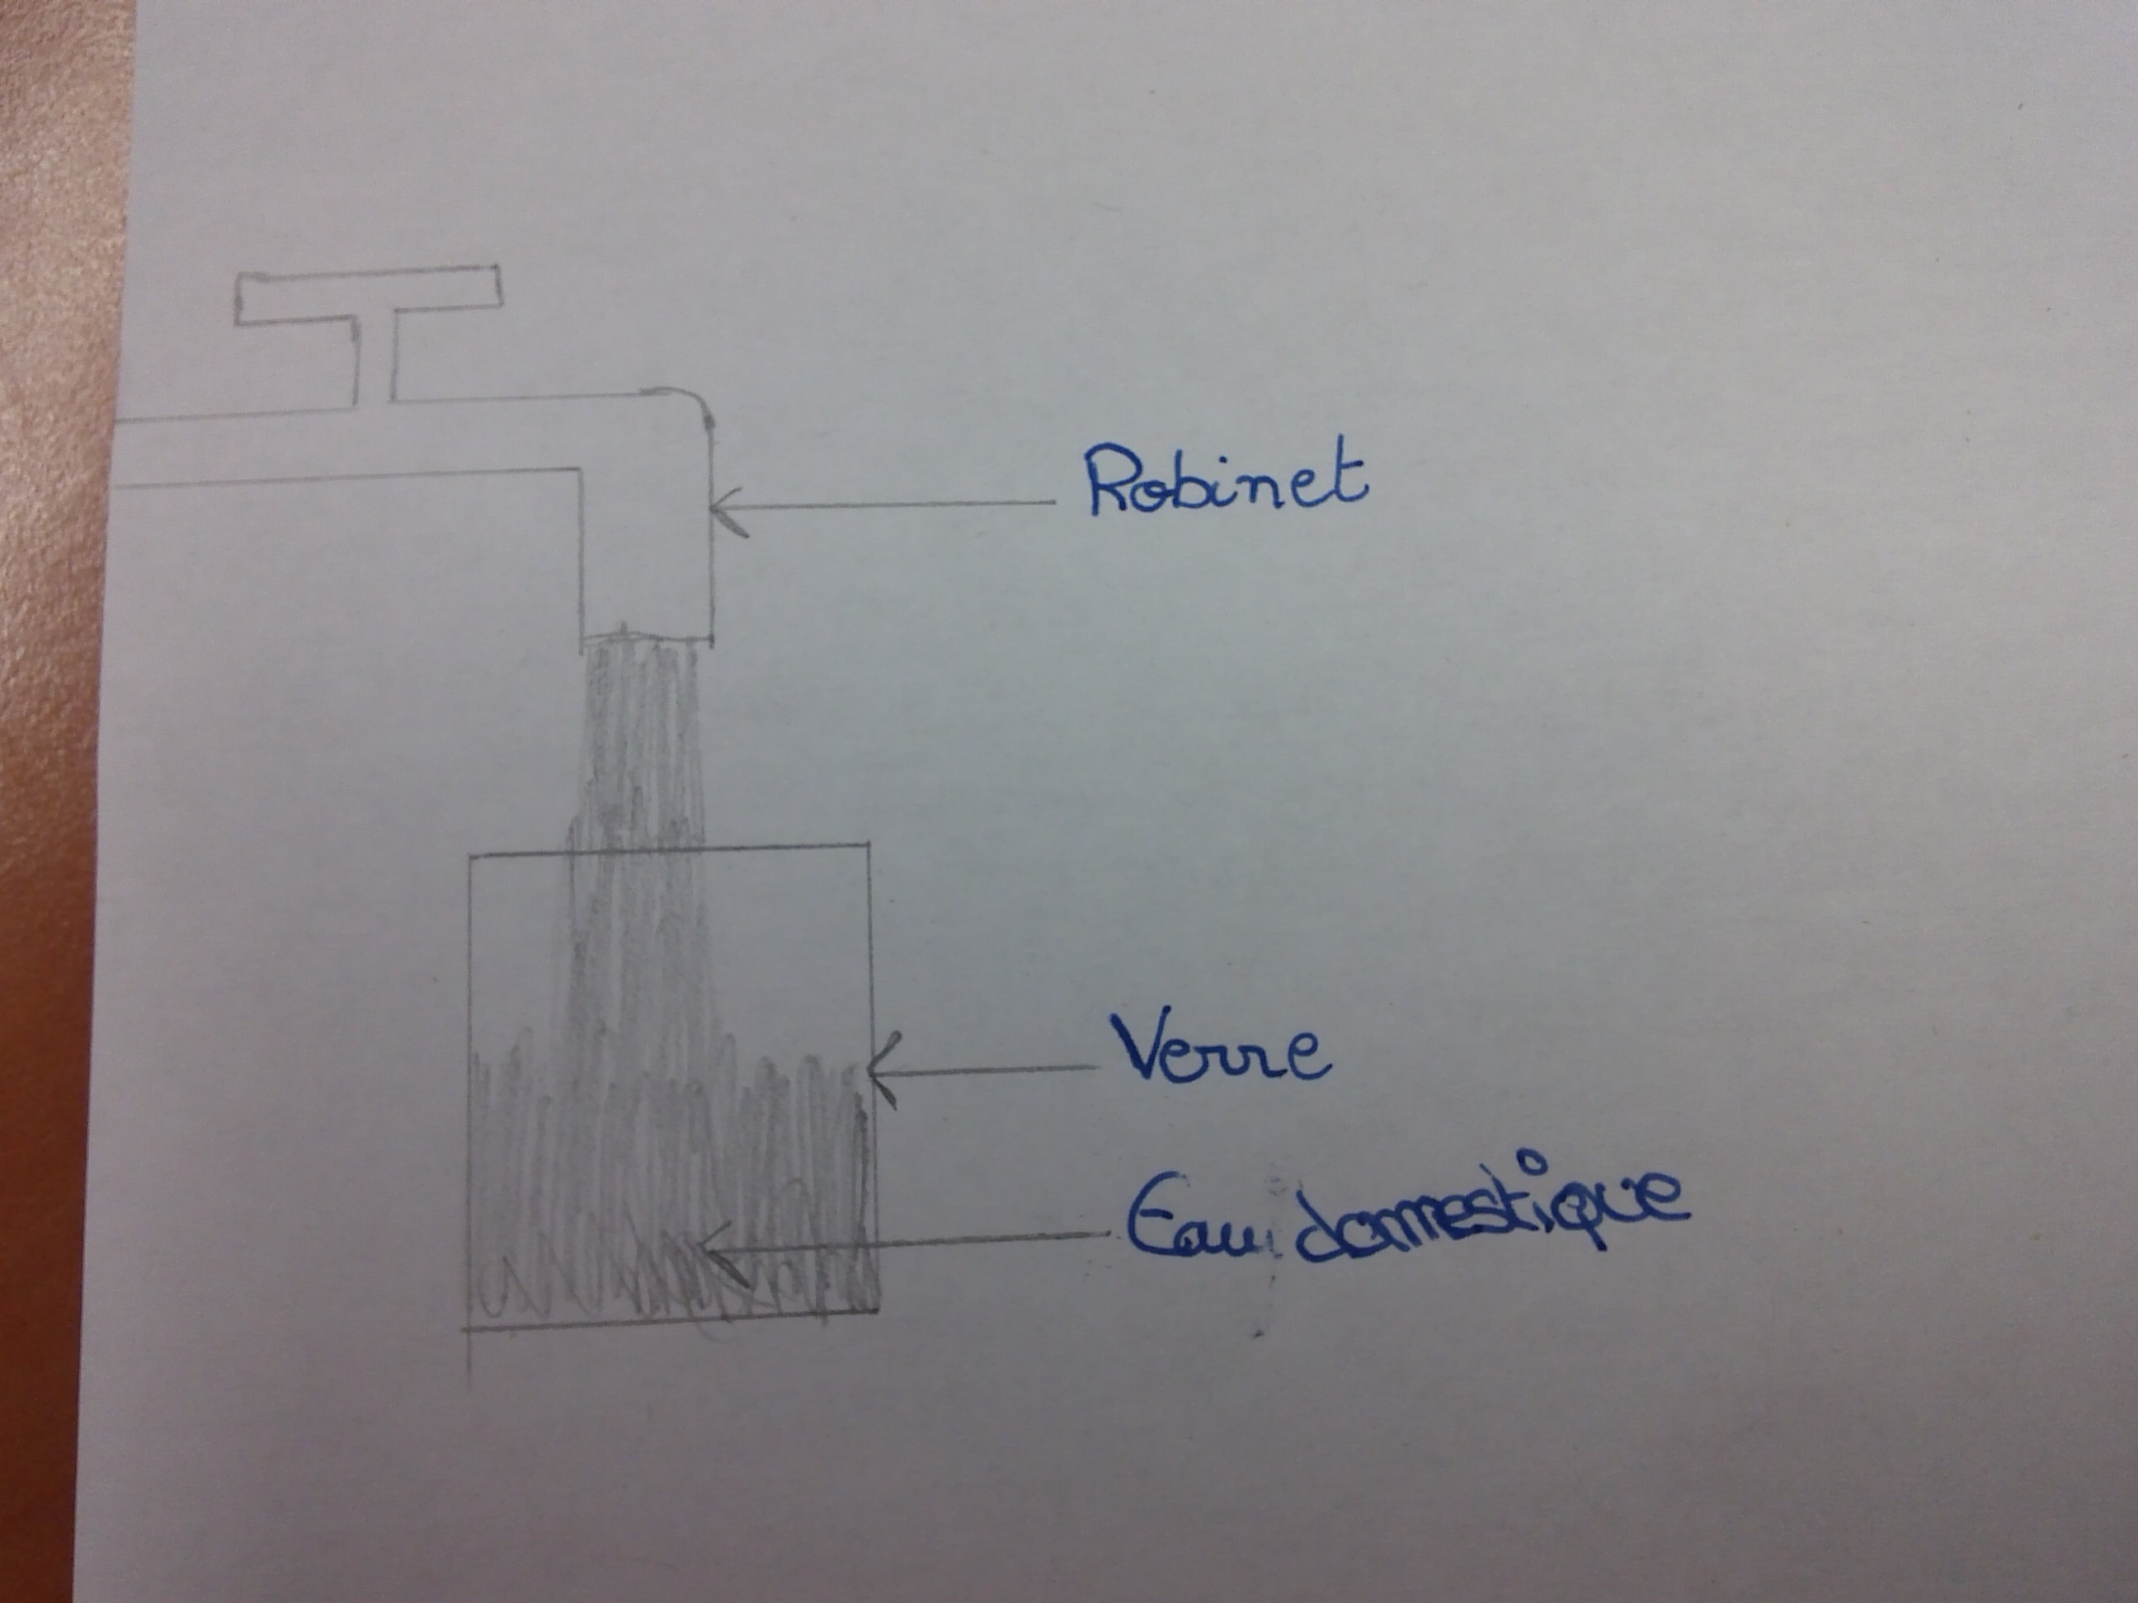
I. Qu'est-ce que l'eau domestique ?
L'eau domestique c'est une eau qui a subi un cycle de traitement avant de sortir de notre robinet.
L'eau domestique c'est une eau qui peut être utilisée pour faire (les tâches ménagères, se laver ...)

Slide 3
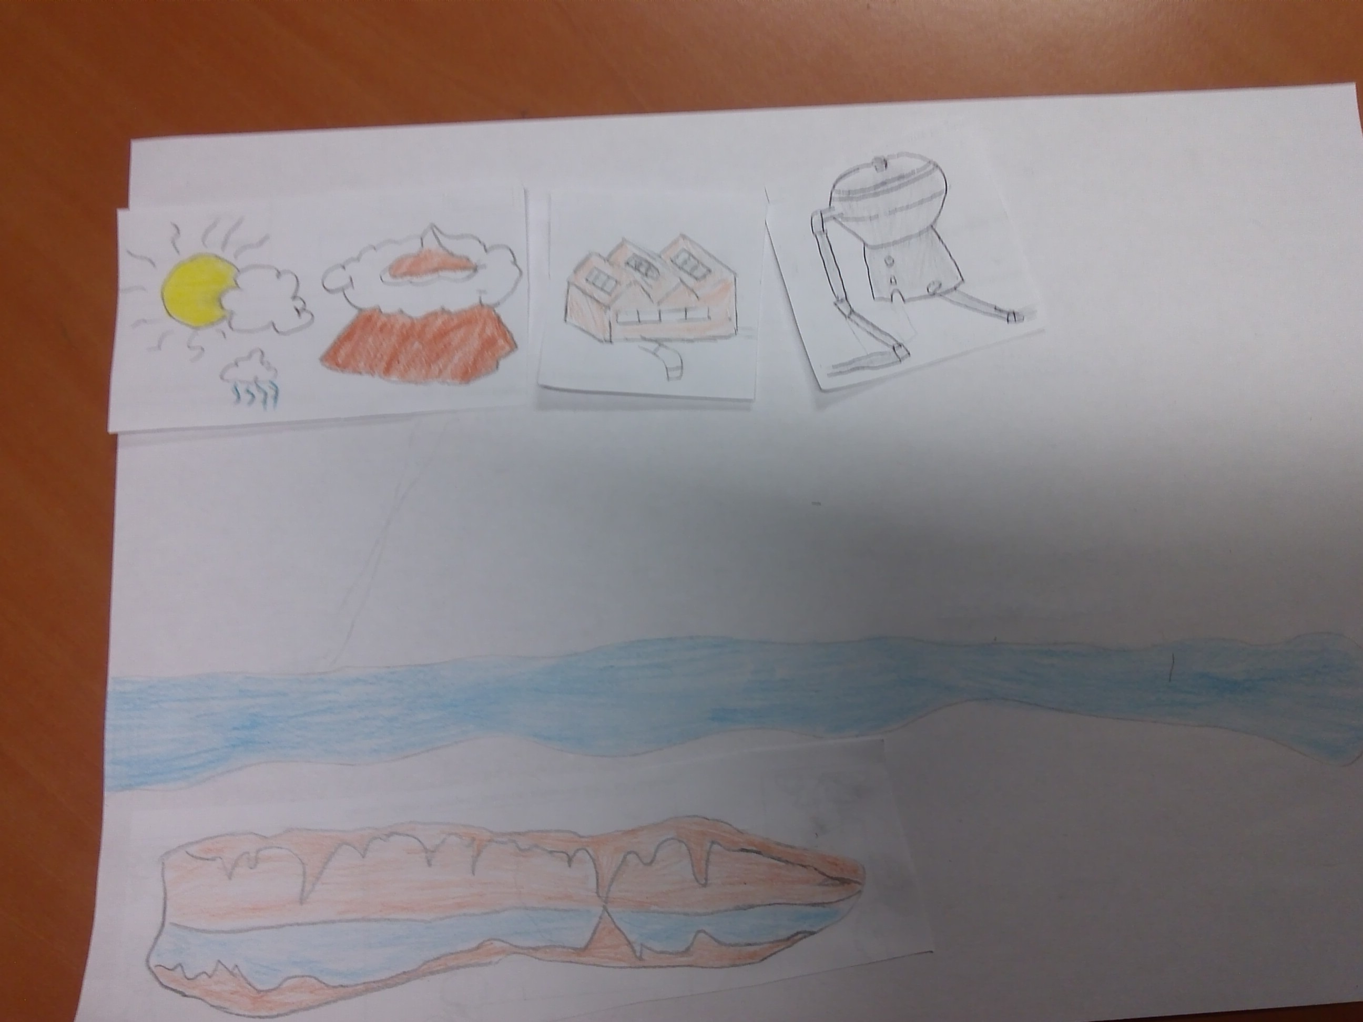
II. D'où vient l'eau domestique?
L'eau domestique vient des nappes souterraines, des rivières, des fleuves.
Elle est amenée vers une usine de traitement des eaux. On peut donc la boire puisqu'elle est pure.
Elle va ensuite dans un château d’eau pour être stockée puis elle est distribuée par des canalisations dans les maisons ou les usines.

Slide 4
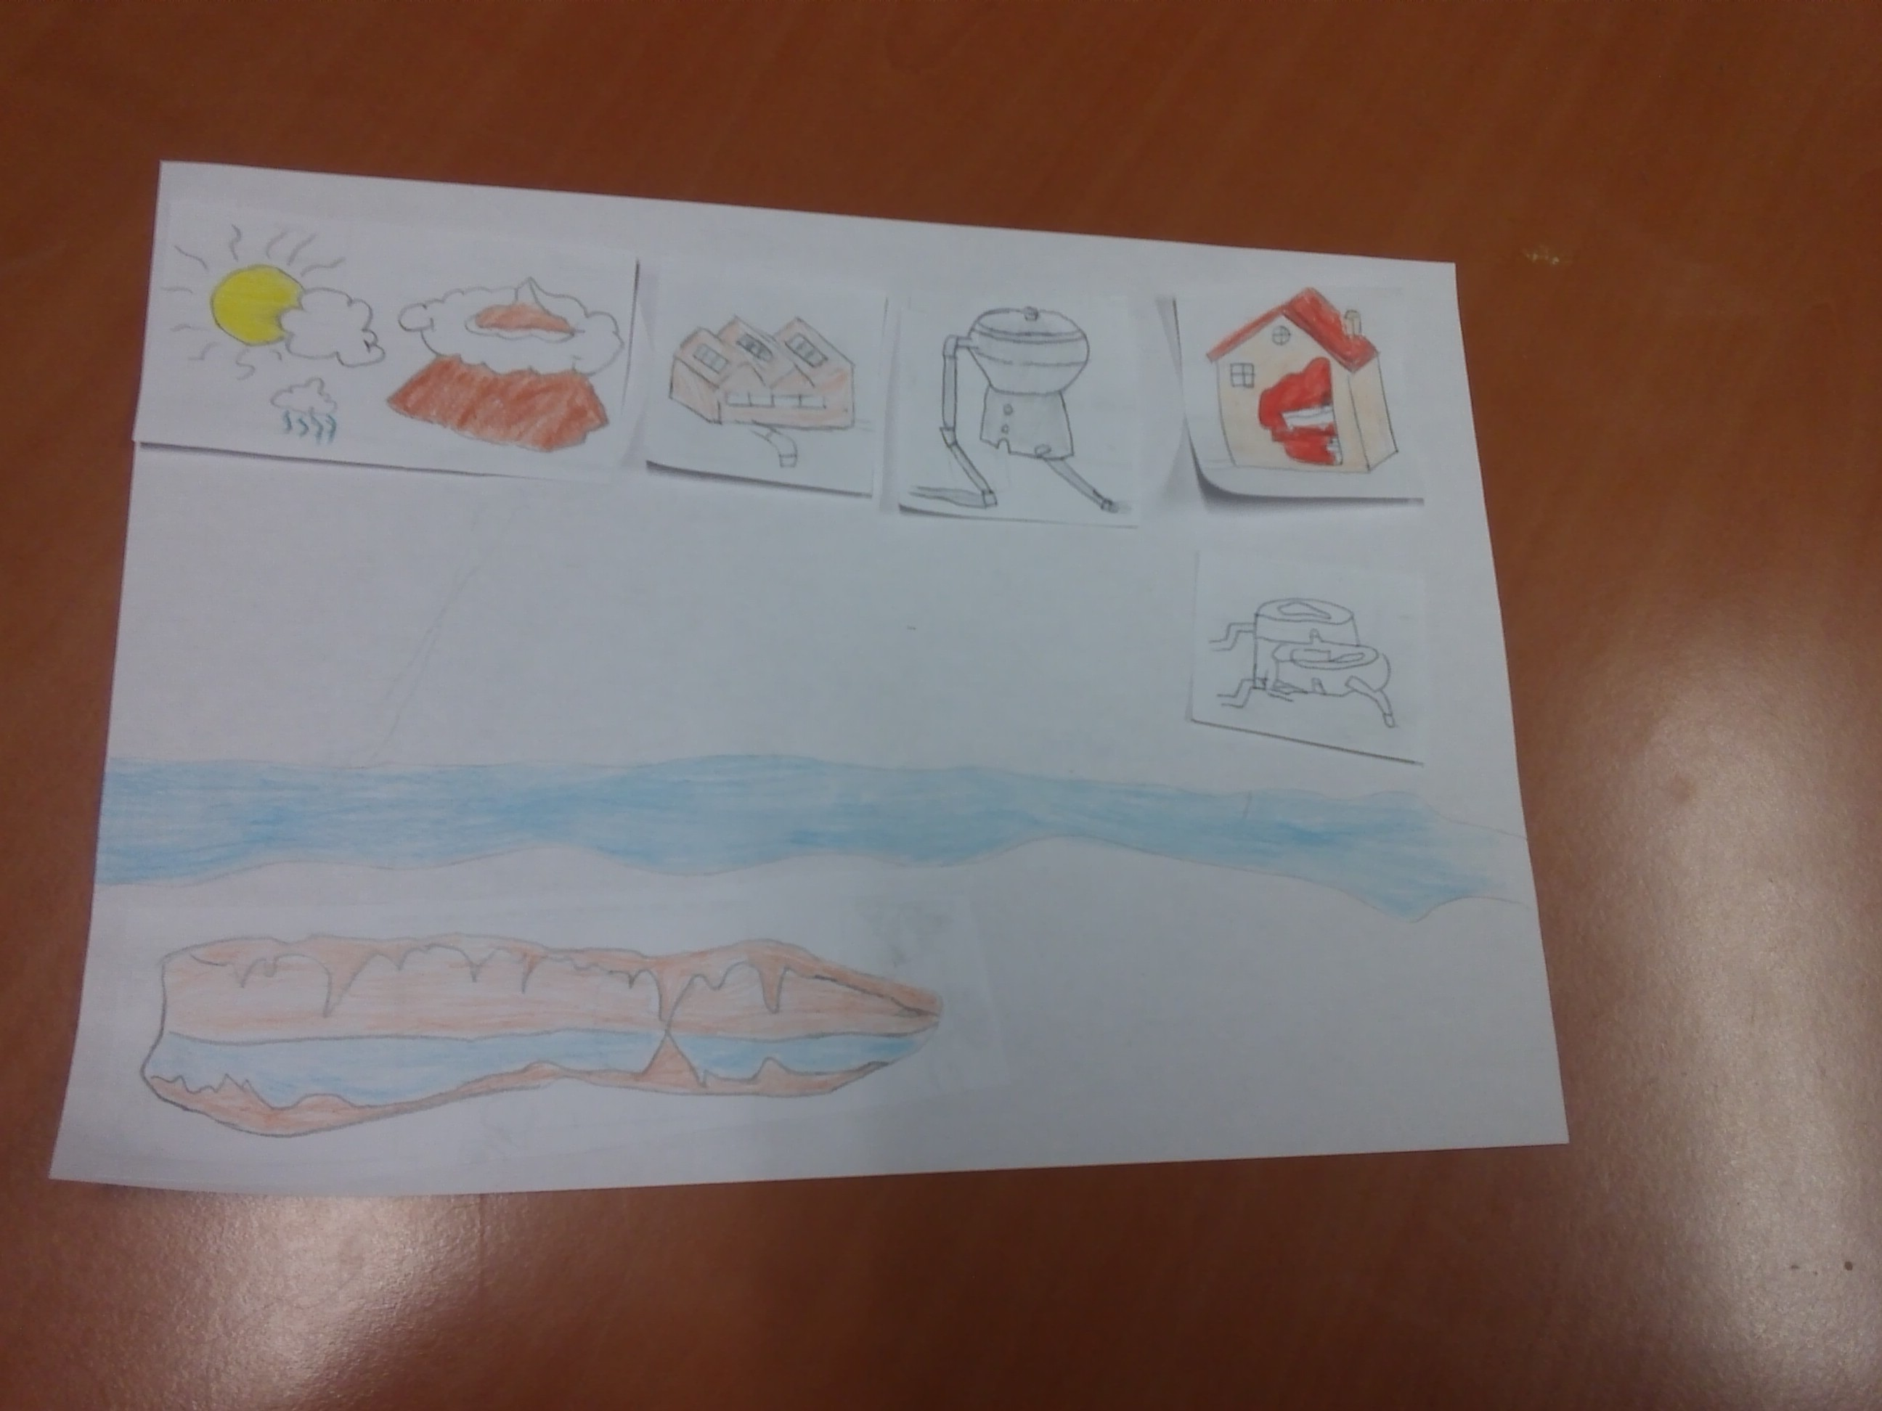
Usine de traitement
des eaux usées
Château d'eau
Maison
Usine
Nappe souterraine

Slide 5
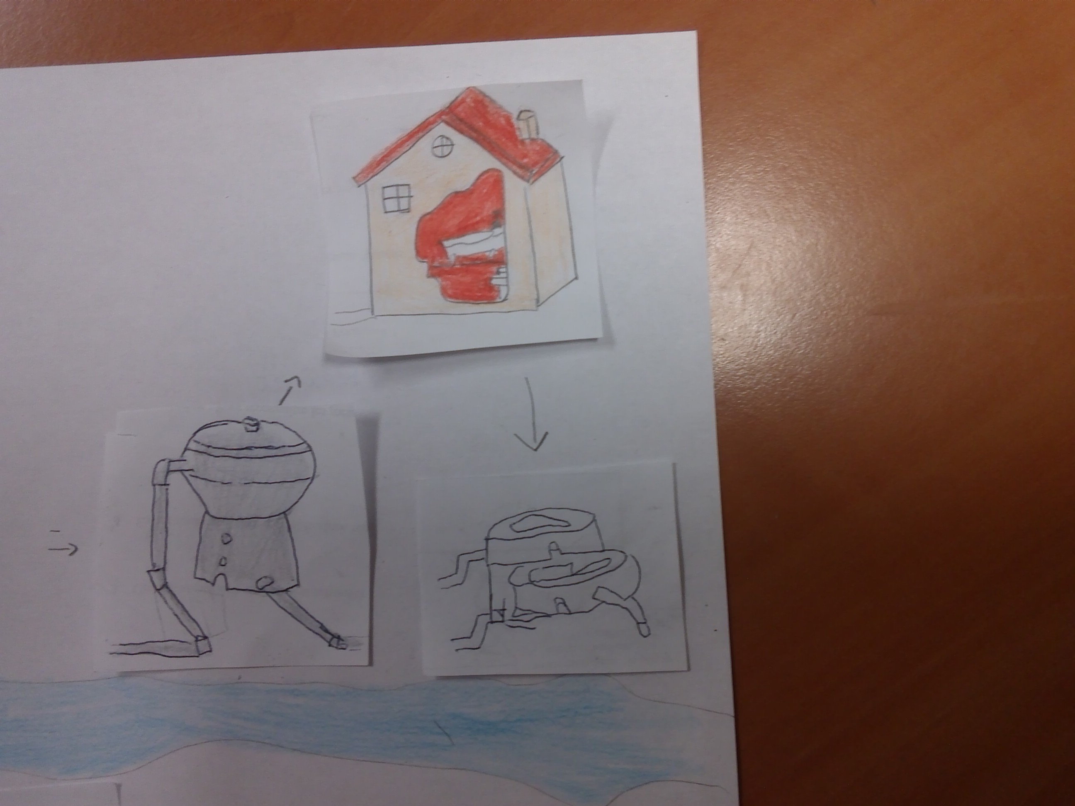
III. Où va-t-elle après utilisation ?
Après avoir été utilisée elle va dans les égoûts
puis dans une station d'épuration avant de
retourner dans la rivière où elle n'est pas
totalement pure.

Slide 6
Ce diaporama a été réalisé par:
Marie V. – Hugo L. – Cécilia P.
Élèves de la classe de 5ème1

